Slide 1
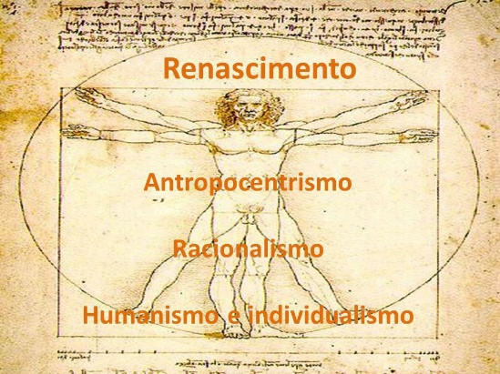
Alexandre Houdelier
Individualismo, espírito crítico, racionalidade e utopia
Seconde 505
Professora Rochery A.

Slide 2
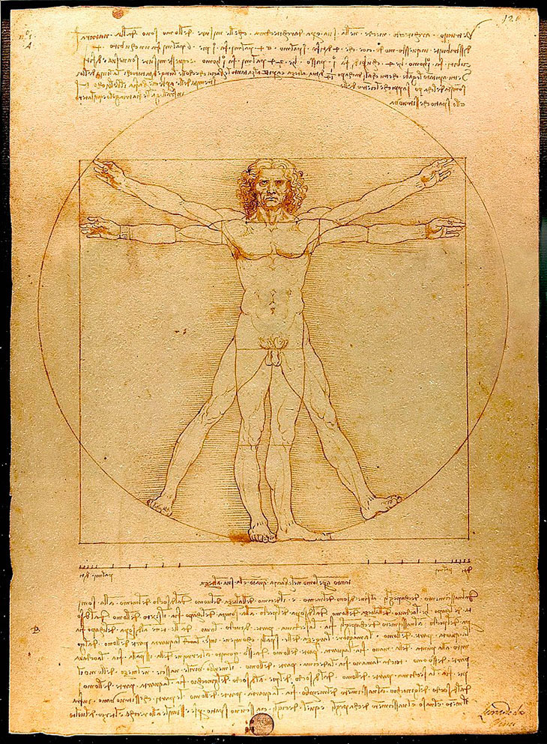

Slide 3
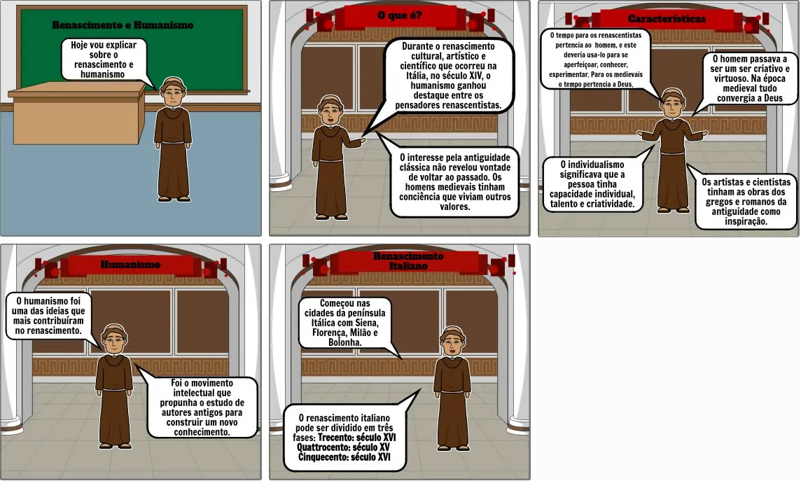
consciência
XIV

Slide 4
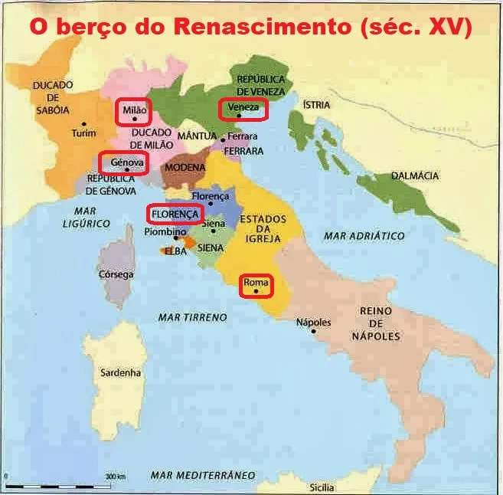
1 - Concorda com a afirmação de que o Humanismo e o Renascimento provocaram uma “revolução cultural”? Justifique.
O Renascimento é um fenômeno essencialmente italiano onde cidades como Florença, Siena, Roma, Milão e Veneza foram palco de um extraordinário florescimento artístico, com uma valorização do artista e uma valorização dos indivíduos que se destacam.

Slide 5


Slide 6
O Humanismo e o Renascimento provocaram uma “revolução cultural”. O Renascimento e o Humanismo são fenômenos tipicamente europeus que motivaram uma mudança total da maneira de pensar. O Renascimento libertou o homem dos constrangimentos do passado (corporativos, religiosos ou da sociedade) e o colocou no centro do mundo (antropocentrismo, “homem no centro”). Na Idade Média, o indivíduo é visto somente como parte do coletivo, não destacável do todo social. O termo Humanismo surgiu no século XVI para designar as atitudes renascentistas que enfatizavam o homem e sua posição privilegiada na Terra.

Slide 7
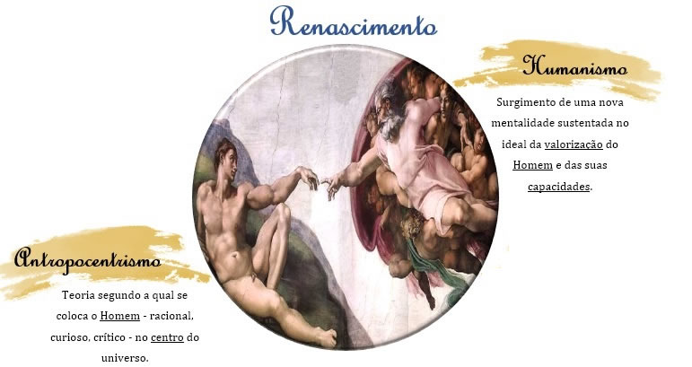

Slide 8

Fruto do Renascimento, o Humanismo é uma corrente filosófica inspirada na cultura da Antiguidade Clássica (Grécia e Roma) e que buscava na razão as explicações para os fenômenos humanos e naturais. A influência da cultura grega despertou para uma nova mentalidade.
O Renascimento e o Humanismo influenciaram o homem visto que até a maneira de encarar o homem e o universo foi transformada com o aparecimento do Humanismo. O Renascimento e o Humanismo deram ao homem uma nova visão do mundo, que se chocava com a antiga visão medieval.

Slide 9
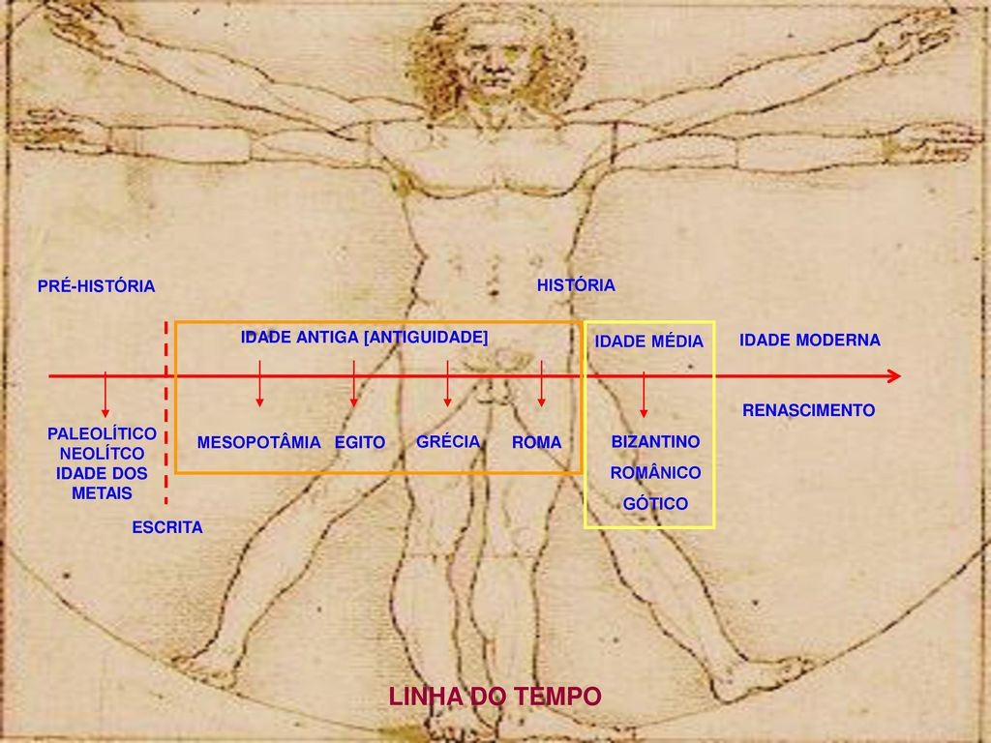
Não existiu um corte brutal entre a Idade Média e o Renascimento, mas entre uma época e outra houve um enfraquecimento dos vínculos sociais e uma tomada de consciência do seu valor que permitiram associar o homem renascentista a um homem “universal” ou “multifacetado” – hábil nas letras e na ciência, cortesão, soldado. O racionalismo, o individualismo, o gosto pela eficácia, pelo Direito, pela História, pelas Ciências Exatas constitui as bases deste novo pensamento “laico” e “universal”. Seja no mundo físico seja no espiritual, o ser humano passa a ser mais livre para tomar as suas próprias decisões e arcar com as suas escolhas.

Slide 10
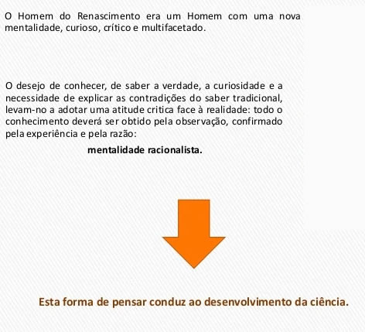

Slide 11

O Teocentrismo (Deus no centro de tudo) por muito tempo, dominou o imaginário do ser humano, principalmente no fim da Idade Média quando a Igreja Católica buscava controlar todos os aspectos da sociedade. Os valores medievais marcados pelo Teocentrismo e muitos dogmas religiosos começaram a ser questionados, apesar de que nem a época moderna viveu livre da influência do social e da religião, mas ocorreu uma ruptura com o sistema feudal, o que permitiu uma autêntica revolução cultural.

Slide 12
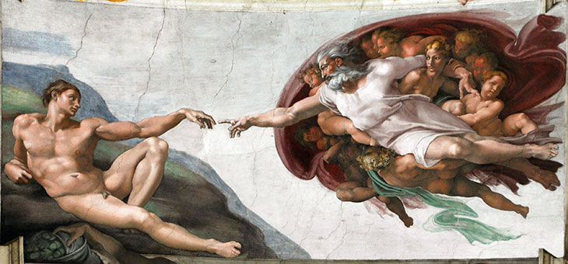
O Humanismo não rompeu com a igreja, sendo, inclusive, responsável pelas mais belas e famosas obras da Igreja Católica. O Renascimento e o Individualismo em oposição ao Teocentrismo e às concepções da filosofia escolástica favoreceram o desenvolvimento das Ciências, das Artes Plásticas, da Literatura e o estudo da Medicina e da Física entre outros.

Slide 13
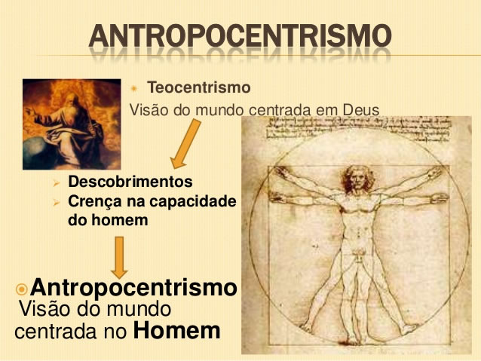

Slide 14
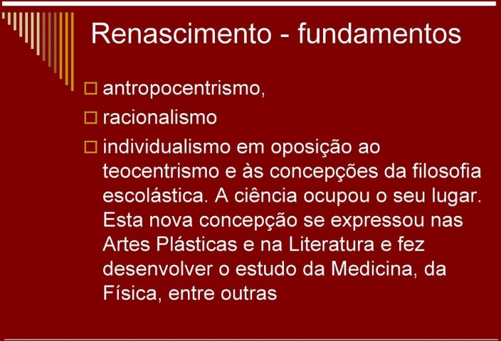
.

Slide 15
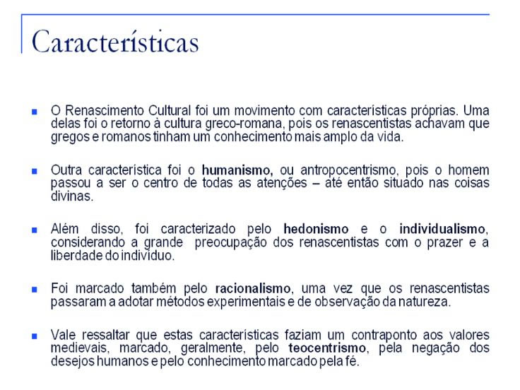
Renascimento Cultural

Slide 16

2 – Quais são os destinatários da crítica social de Erasmo? Que críticas lhes faz?
A crítica social de Erasmo foi destinada aos reis, aos príncipes, aos soberanos, aos pontífices, aos cardeais, aos bispos, à Igreja Católica, ao Papa, ao clero, aos cortesãos e à sociedade.

Slide 17
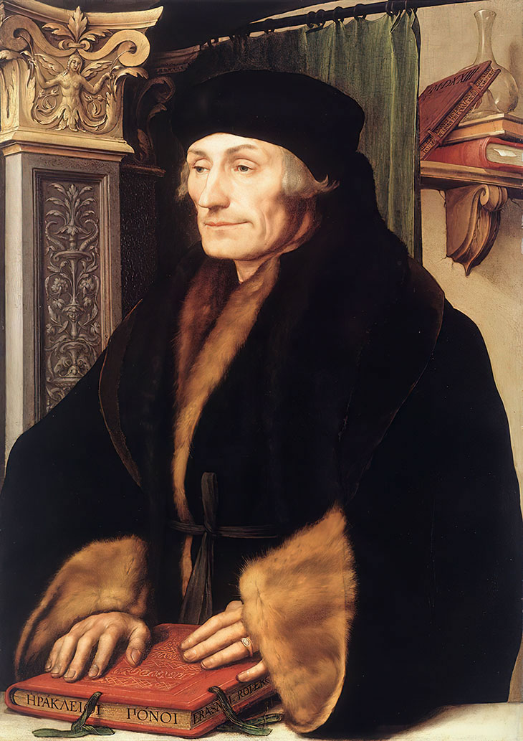
Erasmo de Roterdão foi um filósofo, literato e pedagogo holandês que viajou por boa parte da Europa levando suas ideias, entre elas, a necessidade da liberdade de expressão e os valores educacionais.
Erasmo de Roterdão (1466-1536)

Slide 18
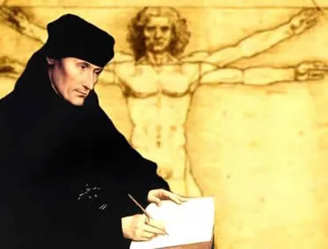
Erasmo foi o humanista mais influente do Renascimento e através de suas duras críticas à Igreja Católica, afirmava que esta sabotava o pleno desenvolvimento do ser humano por blindar o acesso à informação e a buscar censurar a sociedade de forma absoluta. A sua sátira da sociedade e do ambiente monástico, a sua crítica à imoralidade da Igreja e a profunda vontade de restaurar a pureza original do Cristianismo fizeram com que fosse considerado um dos precursores da Reforma.

Slide 19
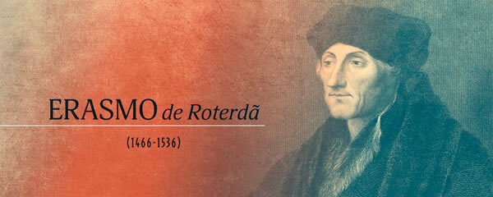
O homem renascentista se opõe ao mundo de valores envelhecidos e inadequados às suas aspirações e ideais. Com uma vontade de afirmar a modernidade em relação à Idade Média e com a convicção de que o Renascimento era uma “idade nova”, as elites cultas desenvolveram um forte espirito critico, que não poupou nada nem ninguém. Desde o século XV os principais humanistas europeus, como foi o caso de Erasmo de Roterdão (1466-1536), fizeram críticas implacáveis à corrupção moral, à ignorância e à hipocrisia da sociedade e dos poderes instituídos.
o

Slide 20
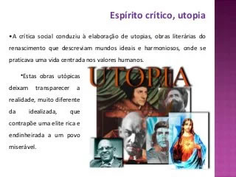

Slide 21
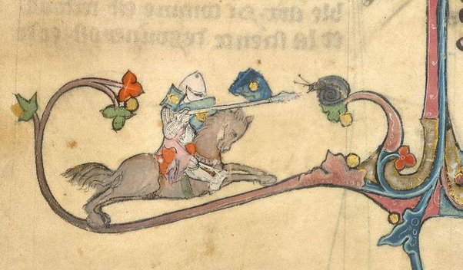
3 – Como se explica o sucesso de aventureiros e dos homens de fortuna em Itália, na época do Renascimento?
O enfraquecimento dos vínculos sociais medievais permitiu a indivíduos que pertenciam aos grupos que não eram nobres de se afirmarem na sociedade, de serem admirados e de desenvolver carreiras fora dos quadros tradicionais. Com a afirmação da burguesia como nova força econômica e política, a sociedade se tornou mais flexível e menos hierarquizada e menos disciplinada também.

Slide 22
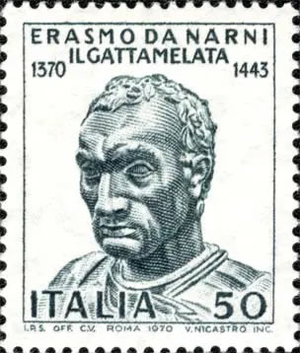
Por exemplo, os chefes de guerra que comandavam tropas de mercenários (chamados “condottieri” na Itália do Renascimento) tinham um grande poder e podiam interferir nas decisões políticas. Erasmo da Nardi (conhecido por “il Gattamelata”), de origem humilde (era filho de padeiro) foi um aventureiro que se tornou condottieri, exemplificando a mobilidade social desta época do Renascimento que proporcionava a possibilidade de sucesso a indivíduos dotados e empreendedores.

Slide 23
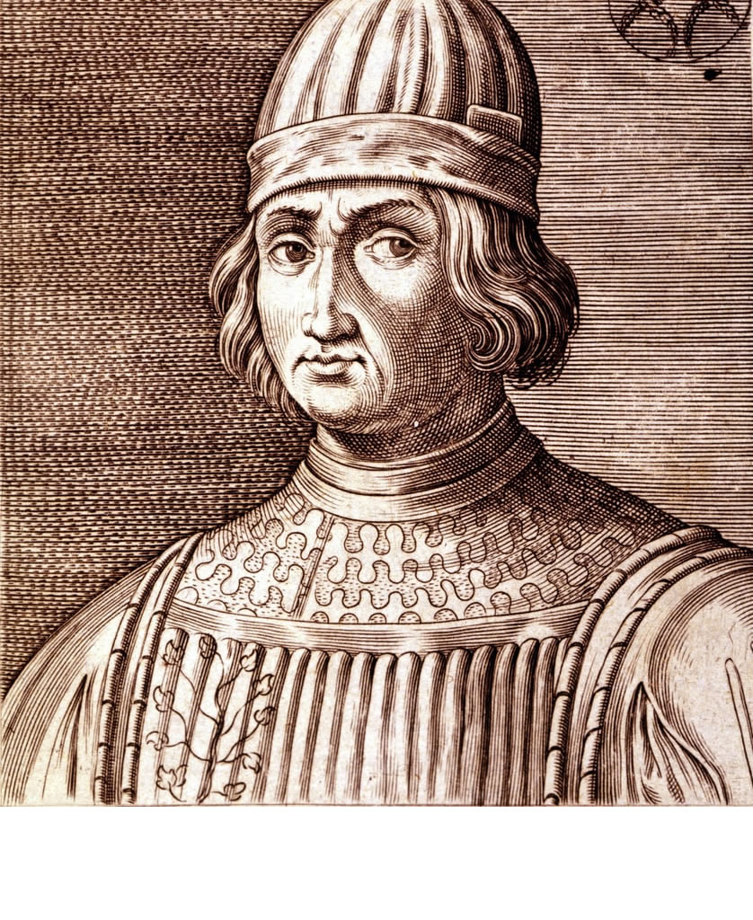
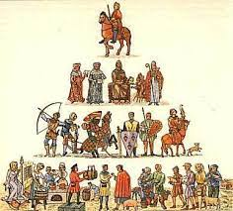
Mobilidade social significa o fenômeno em que um indivíduo (ou um grupo) que pertence a determinada posição social transita para outra, de acordo com o sistema de estratificação social.
Erasmo da Nardi (conhecido por “il Gattamelata”)

Slide 24
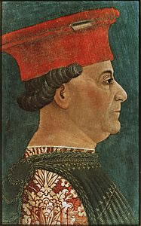
Podemos citar também Francesco Sforza, filho de um camponês, guardador de porcos durante a infância, tomou o lugar dos Viscondi em Milão. Foi um excelente combatente e a serviço do duque de Milão mostrou valor e mais de uma vez salvou o ducado e como recompensa se casou com a filha legítima de Filipe Maria Visconti. Francesco Sforza foi designado duque de Milão, substituindo a antiga dinastia Visconti.
Francesco Sforza

Slide 25
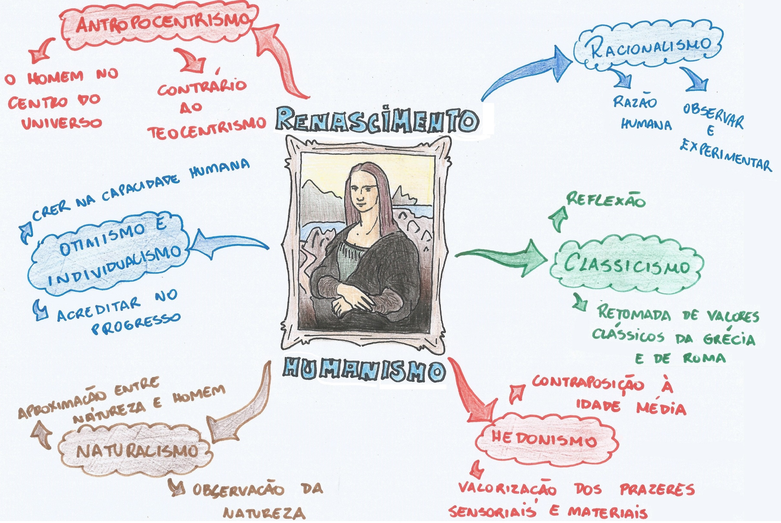
carta mental

Slide 26
Fim

